Slide 1

Nadlan-IL
האם ניתן לחזות מחיר דירה על פי מאפייניה?
ניקיטה בורוכוב, מתנאל שחמורוב
Notes:
שלום
אני ניקיטה ואני מתנאל
וזה פרויקט הסיום שלנו בקורס מדעי הנתונים

Slide 2
שאלת המחקר – האם ניתן לחזות מחיר נכס לפי מאפיניו?
בפרויקט זה, נחקור את השפעת מאפייני נכסים על מחיריהם.
בחרנו בנושא מחקר זה כי זהו נושא יום יומי המעסיק את כל קבוצות האוכלוסיה בישראל. מחירי הנדל"ן נמצאים על הפרק בכל מערכת בחירות, בהרבה מהדורות חדשות ובאתרי אינטרנט רבים.
תהליך המחקר
לאחר בחירת הנושא, התחלנו לעבוד על פי שלבי של מדעני הנתונים, כפי שנלמדו במהלך הקורס.
Notes:
שאלת המחקר שבחרנו היא– האם ניתן לחזות את מחיר הכנס על פי מאפייניו? בחרנו בנושא זה כי הוא נושא יום יומי שמעסיק את כל האוכלוסיה הישראלית

Slide 3
תהליך
העבודה
6
5
4
3
2
1
מסקנות
מודל
טיפול בנתונים
ויזואליזציה
ניקוי ראשוני
הרכשת נתונים
Notes:
תהליך העבודה מורכב מ6 שלבים שלמדנו במהלך הקורס

Slide 4
תהליך
העבודה
6
5
4
3
2
1
מסקנות
מודל
טיפול בנתונים
ויזואליזציה
ניקוי ראשוני
הרכשת נתונים
Notes:
נתחיל בהרכשת הנתונים

Slide 5
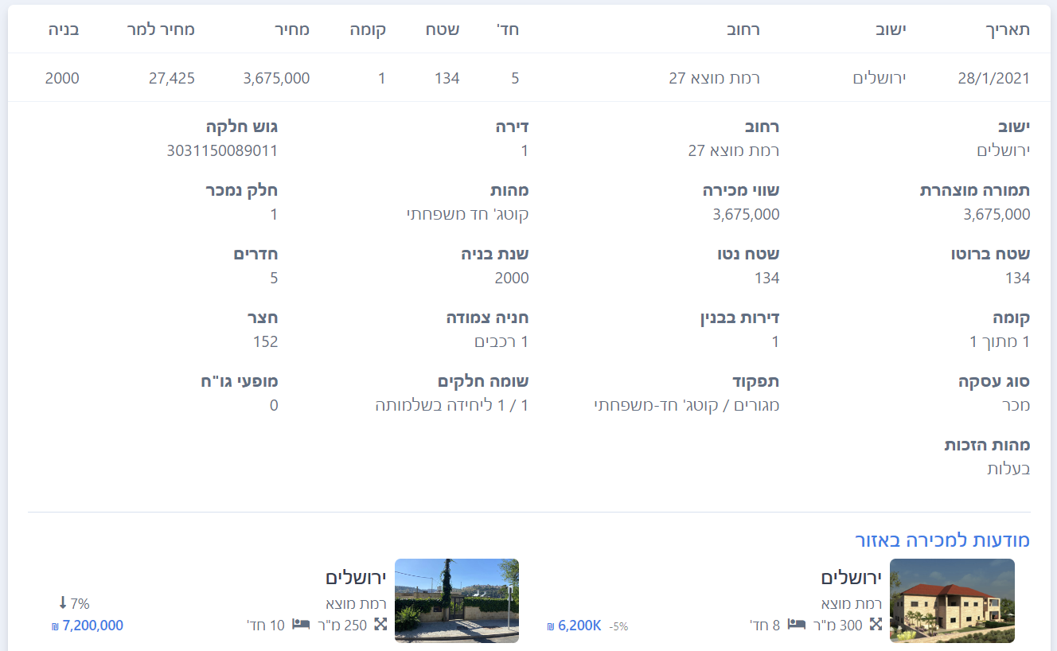
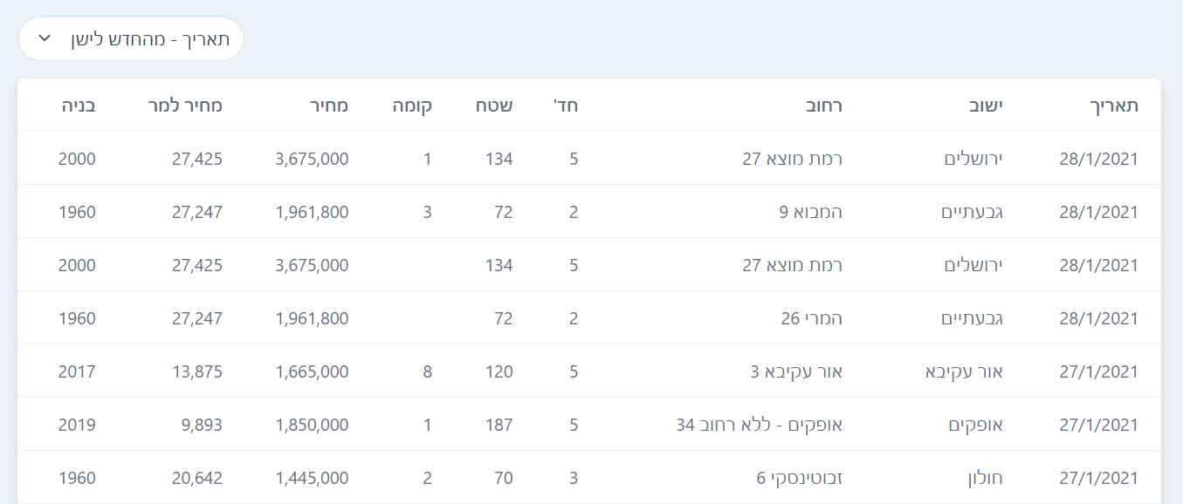
הרכשת הנתונים
מבוא
עברנו על מספר אתרים שונים של נדל"ן עד שמצאנו אתר שמציג את ארכיון הנדל"ן הממשלתי של עסקאות נדל"ן שבוצעו בעבר, ממוין כרונולוגית בסדר יורד החל מחודש ינואר בשנת 2021.
האתר שבחרנו הוא ad ובו מודעות מכירה רבות מסוגים שונים, וכן דף המיועד לארכיון של עסקאות נדל"ן שבוצעו שעליו התבססנו בעת הרכשת הנתונים (https://www.ad.co.il/nadlanprice).
נדגיש כי בחרנו לעשות את הפרויקט על עסקאות נדלן שכבר בוצעו, כדי שנוכל לאפיין את מחירי הדירות כפי שנמכרו בפועל ולא על מודעות של דירות שטרם נמכרו אשר מחירן עלול לעלות או לרדת בהתאם לשוק או לרצון מוכר הדירה.
המידע בארכיון מוצג בצורה טבלאית, כאשר לחיצה על כל שורה מציגה מידע נוסף על העסקה.
לחיצה
Notes:
עברנו על כמה אתרים עד שמצאנו את אתר ad שיש בו ארכיון ממשלתי של עסקאות נדלן מינואר 2021 ואחורה.
האתר מוצג בצורה טבלאית ולחיצה על כל שורה פותחת מידע נוסף על העסקה

Slide 6
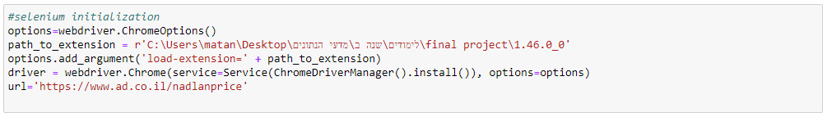
הרכשת הנתונים
תהליך ההרכשה
את ההרכשה עשינו בעזרת דפדפן סלניום וחבילת Beautiful Soup.
את התהליך ביצענו בעזרת פונקציה ראשית אשר מגדירה את האיתחול של הסלניום ומגדירה רשימות אותן איחדנו ל-dataframe, ונעזרת בפונקציות אשר מבצעות פעולות שונות כמו לחיצה על השורות, לחיצה על הדף הבא וכדומה.
כאן ביצענו אתחול ראשוני של הסלניום והגדרת הקישור ממנו נרצה להתחיל את תהליך ההרכשה, תוך התקנת חוסם פרסומות לדפדפן הסלניום.
Notes:
את תהליך ההרכשה עשינו בעזרת תוסף סלניום וחבילת ביוטיפול סופ. בשקף זה, רואים את האיתחול של הסלניום תוך התקנת חוסם פרסומות על מנת שלא יפריעו להרכשה

Slide 7
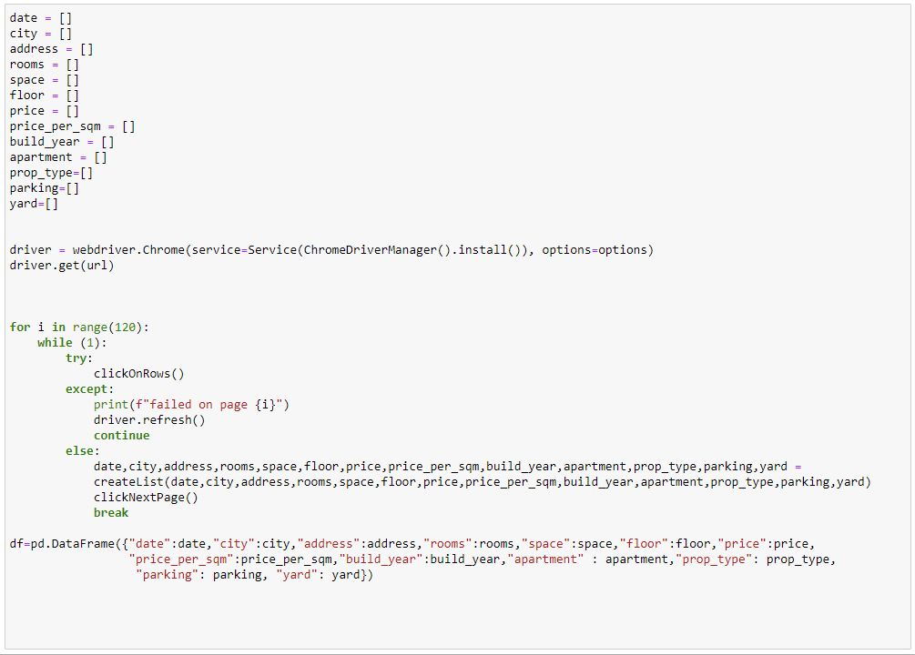
הרכשת הנתונים
קטע קוד זה הוא המשך הפונקציה הראשית בו אנו מגדירים את הרשימות, שולחים את הקישור לסלניום ורצים בלולאה על מספר דפים מוגדר מראש.
Notes:
זו הפונקציה הראשית, בה אנחנו מגדירים את הרשימות שמייצגות את עמודות הdf ועוברים על מספר דפים מוגדר.
הפונקציה הזו נעזרת בכמה פונקציות נוספות

Slide 8
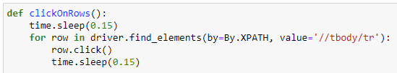
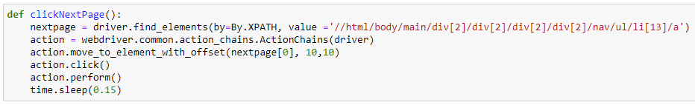
הרכשת הנתונים
קטע קוד זה הוא המשך הפונקציה הראשית בו אנו מגדירים את הרשימות, שולחים את הקישור לסלניום ורצים בלולאה על מספר דפים מוגדר מראש.
מבצעת לחיצות על שורות הטבלה
מבצעת מעבר לדף הבא
Notes:
קליק און רואוז לוחצת על כל שורות הטבלה
קליק נקסט פייג' עוברת לדף הבא בסיום של הדף הנוכחי

Slide 9
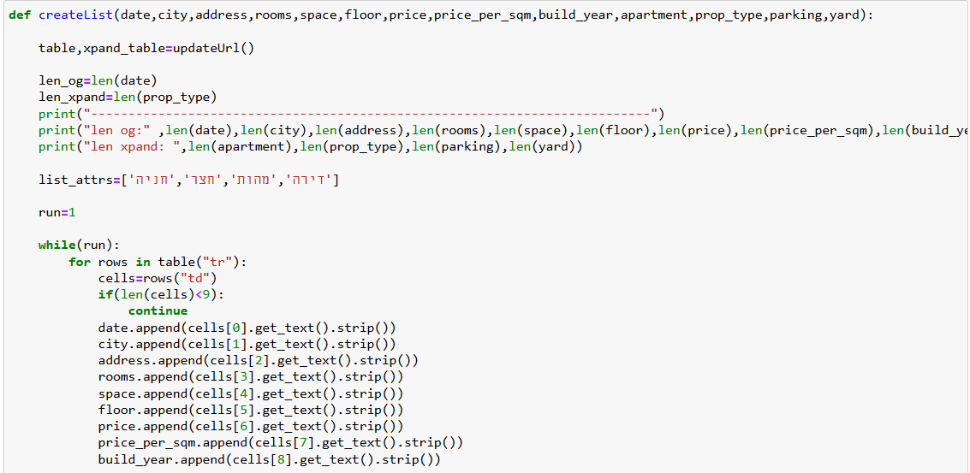
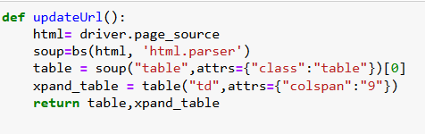
הרכשת הנתונים
הפונקציה createList מקבלת את הרשימות שיצרנו שמהוות את העמודות של ה- dataframe ומשתמשת בפונקציה updateUrl כדי לקחת את העמוד הנוכחי ולשאוב את התוכן שלו לתוך אובייקט HTML, ושומרת את החלקים הרלוונטיים לנו בשני משתנים : table ו- xpand_table שהם הטבלאות שמהם ניקח את המידע.
בקטע הקוד שרואים בשקופית זו, אנו עוברים על שורות הטבלה ושואבים את המידע הבסיסי על העסקה.
Notes:
קריאייט ליסט יוצרת לנו את הרשימות שלנו. היא מקבלת את כל הרשימות ומחזירה אותן לאחר המילוי.
הפונקציה נעזרת בכמה פונקציות נוספות:
אפדייט יו-אר-אל לוקחת את העמוד הנוכחי ושואבת את התוכן לתוך שני משתנים עליהם קריאייט ליסט עובדת
בחלק זה של הקוד אנחנו שואבים את המידע הבסיסי של הטבלה.

Slide 10
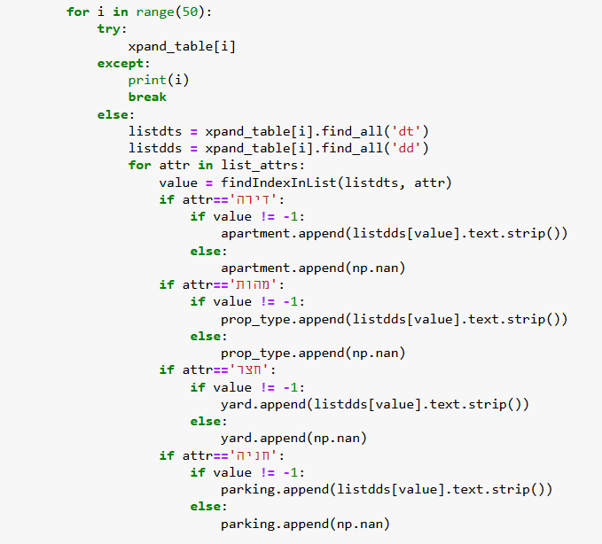
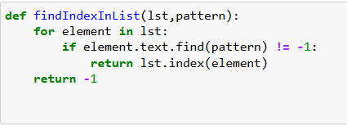
הרכשת הנתונים
לאחר מכן, אנחנו לוקחים מידע נוסף על העסקה מתוך המידע שנפתח כאשר לחצנו על שורות הטבלה עם הסלניום. החלטנו לקחת את הנתונים של מספר הדירה, מהות הנכס, שטח חצר ומספר חניות רשומות. אם חלק נתונים אלו חסרים נכניס NAN בעמודה המתאימה בטבלה.
פונקציה המחפשת אם pattern נמצא ברשימה
Notes:
בקטע הזה, שואבים את המידע הנוסף שמגיע לאחר הלחיצה על השורות.
כדי לחפש את המאפיינים שאנחנו רוצים, בנינו פונקציה שמחפשת אינדקס של אלמנט ברשימה, בגלל שלא בכל העסקאות מופיעים כל המאפיינים. במידה והמאפיין לא נמצא, הכנסנו nan לרשימה.

Slide 11
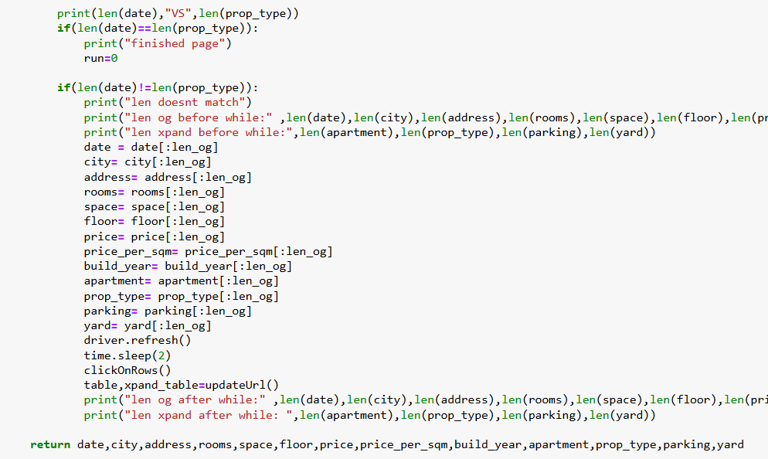
הרכשת הנתונים
קטע קוד זה הינו המשך של הפונקציה createList שהוספנו עקב חוסר עקביות במספר הרשומות בכל דף או כישלון של הסלניום ללחוץ על כל השורות של הטבלה. הוספנו בדיקה שמשווה את אורכי הרשימות בין הנתונים ששאבנו מחלקי הטבלה השונים. במידה ומצאנו חוסר התאמה, איחזרנו את אורכי הרשימות לאורכים בכניסה לפונקציה ועשינו את שאיבת הנתונים מחדש. תהליך זה יתבצע עד אשר אורכי הרשימות יהיו שווים.
כשנסיים את התהליך, נצא מהפונקציה.
Notes:
קטע זה הוא רשת ביטחון שהוספנו להרכשת הנתונים, לאחר שגילינו שלא בכל דף יש מספר רשומות זהה, ולפעמים הסלניום לא הצליח לשאוב את כל המידע המבוקש.
עשינו השוואת אורכים בין הרשימות שנשאבו בצורות השונות ובמידה והן לא שוות, איחזרנו לאורך שהרשימות היו בתחילת הפעולה והרצנו מחדש את העמוד.

Slide 12
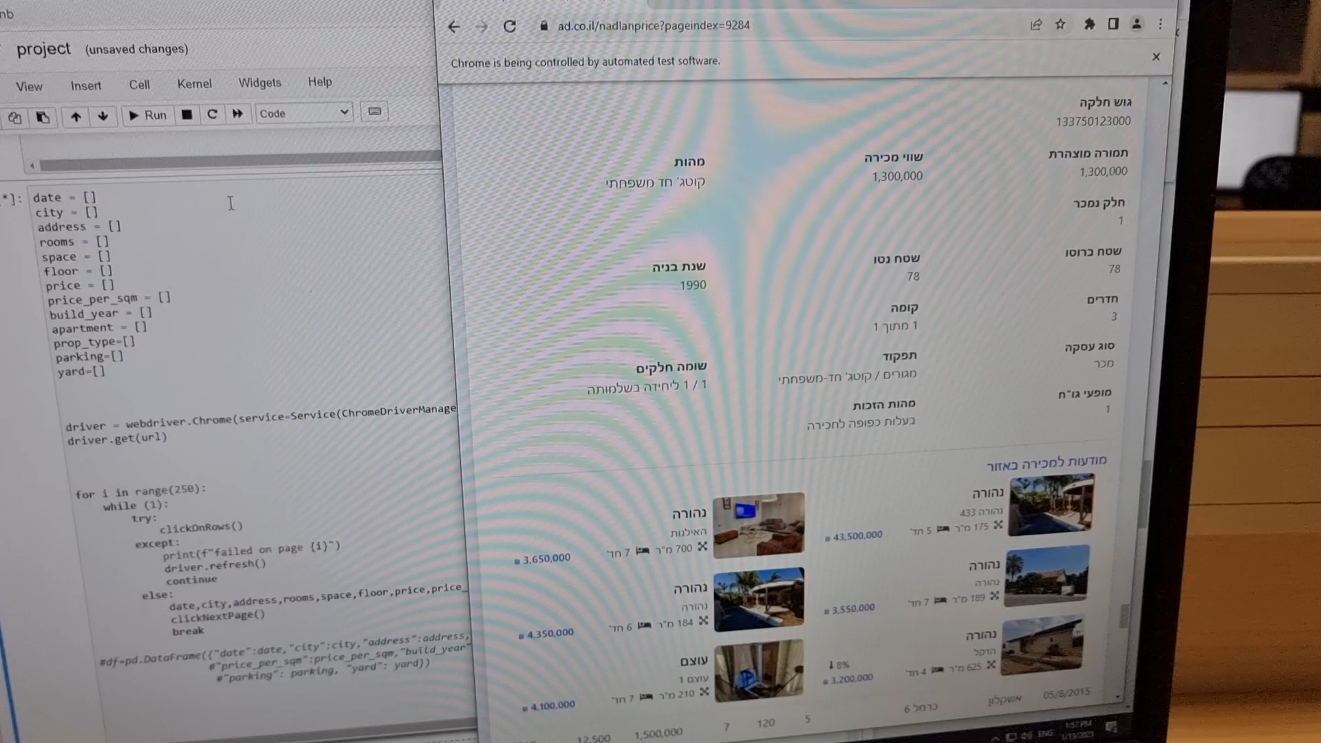
הרכשת הנתונים
כדי לייעל את תהליך ההרכשה, הרצנו את הקוד על 33 מחשבים באחת ממעבדות המכללה
Notes:
וווא!

Slide 13
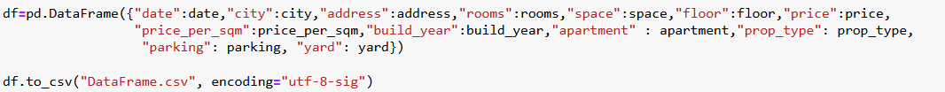
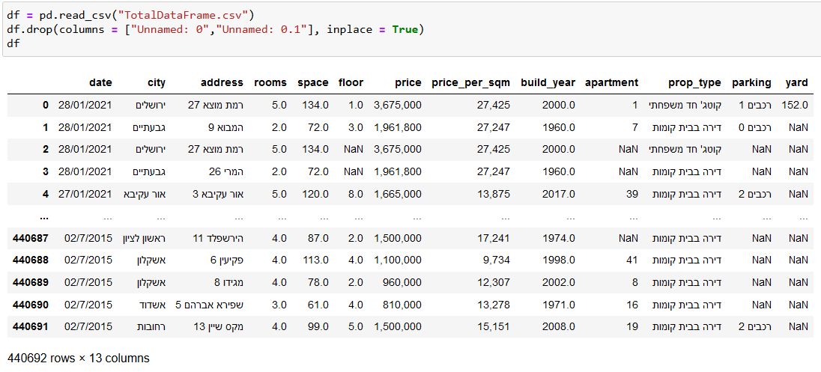
הרכשת הנתונים
אחרי שסיימנו להרכיש נתונים, בנינו dataframe בעזרת הרשימות ושמרנו אותו כקובץ csv.
לאחר חישוב, גודל ה-dataframe שלנו (שורות כפול עמודות) הוא כמעט 5.73 מיליון!
Notes:
לאחר ההרכשה, שמרנו את הנתונים בקובץ סי-אס-וי וגילינו שיש לנו 5.73 מיליון נתונים!

Slide 14
תהליך
העבודה
6
5
4
3
2
1
מסקנות
מודל
טיפול בנתונים
ויזואליזציה
ניקוי ראשוני
הרכשת נתונים
Notes:
החלנו בניקוי ועיבוד ראשוני של הנתונים

Slide 15
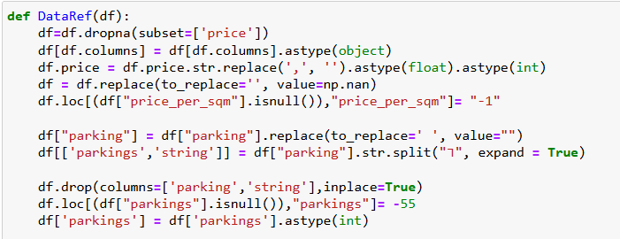
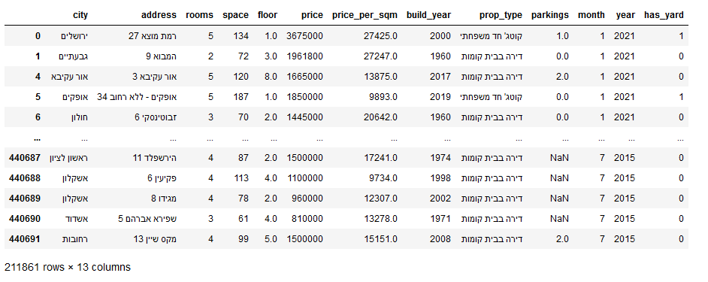
ניקוי ראשוני
את הניקוי הראשוני עשינו בפונקציה בשם :DataRef
העמודות ללא מחיר הדירה אינן רלוונטיות לנו כלל כי שאלת המחקר קשורה למחיר הדירה ולא נוכל ללמוד דבר אם מידע זה חסר ברשומה.
לאחר מכן הפכנו את כל העמודות למשתנה מסוג object כדי לטפל בתווים ורווחים לא רצויים.
בעמודה שלparking רצינו לחלץ את מספר החניות כמשתנה נומרי. כדי לעשות זאת, חילקנו לשתי עמודות של המספר והמלל בעזרת split() ואז הסרנו את העמודות שאנחנו לא צריכים. בכדי להמיר את מספר החניות לערך נומרי, הגדרנו ערך שרירותי (55-) לנתונים החסרים של עמודה זו, אשר מציין כי לא היה מידע על מספר החניות של הנכס.
לאחר עיבוד
Notes:
את הניקוי עשינו בפונקציה בשם דאטא-רף. בהתחלה, מחקנו שורות ללא מחיר כי זו עמודת המטרה שלנו ובלעדיה לא נוכל להסיק כלום על הנכס.
בנוסף, מתוך עמודות מחרוזת המכילות מידע נומרי, חילצנו את המידע שרצינו. למשל, בעמודת החנייה, חילצנו את מספר החניות של הנכס ומחקנו את המלל המיותר

Slide 16
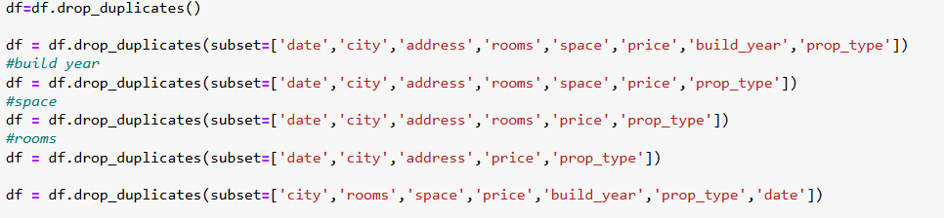
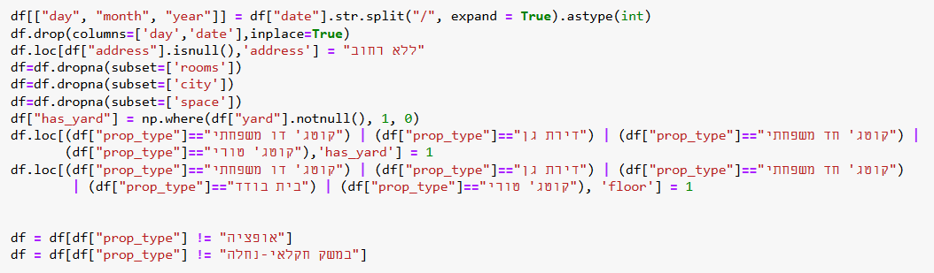
ניקוי ראשוני
מחקנו שורות כפולות לפי פרמטרים שונים
את התאריך חילקנו לעמודות של יום, חודש ושנה ומחקנו את העמודה של יום.
בשורות שהיה חסר רחוב הכנסנו ערך חדש "ללא רחוב".
מחקנו שורות בהם אין נתונים בעמודות חדרים, עיר ושטח.
בעמודת שטח החצר היה מעט מאוד נתונים, לכן המרנו את העמודה לעמודה בוליאנית המייצגת האם קיימת חצר בנכס או לא.
בנוסף, ביצענו מילוי ידני של נתונים בהתאם לידע שלנו ומידע מהרשת.
מחקנו שורות שמהות הנכס שלהן היא "אופציה" או "משק חקלאי – נחלה" כי הן לא נכס נדל"ני ומייצגות עסקה שלא נסגרה או שטח חקלאי ללא בנייה.
Notes:
ביצענו מחיקת נתונים כפולים על פי כמה מאפיינים שונים.
את עמודת התאריך, פיצלנו לחודש ושנה.
מחקנו שורות ללא שטח הנכס, עיר, מספר החדרים ושורות עם מהות נכס שאינה רלוונטית כמו "אופציה" ו"נחלה חקלאית"
בנוסף, מילאנו מידע על פי הידע שלנו ומחקר ברשת – למשל, הגדרנו שלכל הבתים הפרטיים יש גינה וקומת הנכס היא 1.

Slide 17
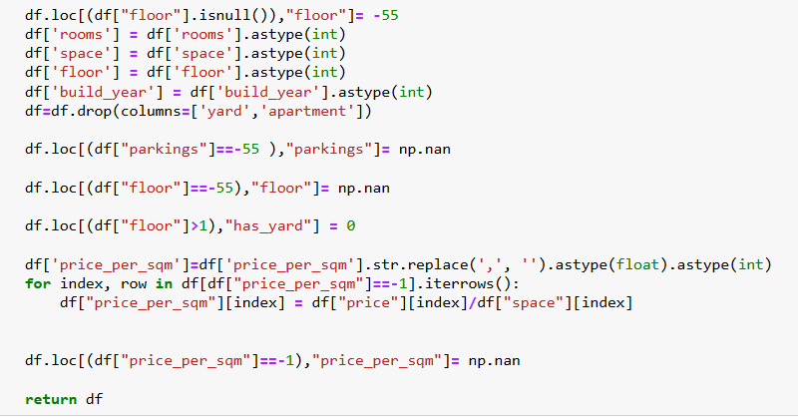
ניקוי ראשוני
טיפלנו בעמודת הfloor באופן דומה לצורה בה טיפלנו בעמודת החניות.
החלטנו למחוק את עמודת הדירה כי היא אינה רלוונטית למחיר הדירה
ביצענו המרה חזרה של ערכי 55- לערכי NAN.
כל דירה שהקומה שלה גדולה מ-1 שמנו 0 בעמודת החצר.
מילאנו את הנתונים החסרים בעמודה “price_per_sqm” בשורות בהן היו נתונים ב“space” ו- “price” על ידי חלוקת המחיר בשטח.
Notes:
המרנו עמודות שמכילות מידע נומרי בצורת מחרוזת לעמודות נומריות
ומילאנו נתונים חסרים שהיה ניתן לחשב בעמודת המחיר למ"ר

Slide 18
ניקוי ראשוני
לאחר הרצה של הפונקציה DataRef קיבלנו את ה-dataframe הבא:
Notes:
וזה המידע שהתקבל לאחר ההרצה של פונקציית הניקוי

Slide 19
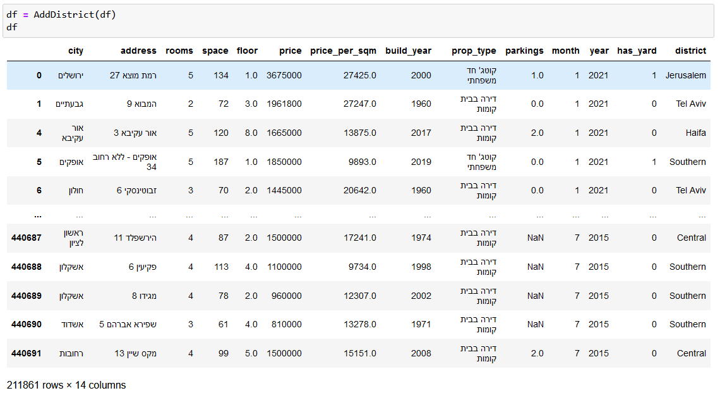
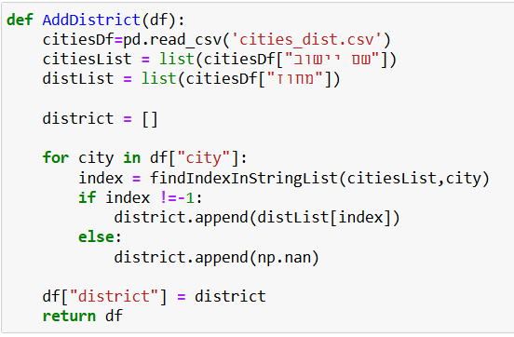
ניקוי ראשוני
הוספנו עמודת District המציינת את מחוז הנכס על ידי הורדת קובץ מהאתר https://www.cbs.gov.il/he/settlements/Pages/default.aspx המחלק כל ישוב לפי המחוז אליו הוא משתייך. ערים שהיו חסרות במאגר הוספנו ידנית לתוך הטבלה שלנו.
פונקציית AddDistrict עוברת על כל עיר ומוסיפה את המחוז שלה לDataframe
Notes:
מתוך אתר נוסף, לקחנו טבלה המחלקת את הערים והיישובים בארץ לפי מחוזות, והשתמשנו בה כדי להוסיף עמודת מחוז לנתונים שלנו.

Slide 20
תהליך
העבודה
6
5
4
3
2
1
מסקנות
מודל
טיפול בנתונים
ויזואליזציה
ניקוי ראשוני
הרכשת נתונים
Notes:
לאחר הניקוי הראשוני, עברנו לבצע ויזואליזציות של המידע שלנו.

Slide 21
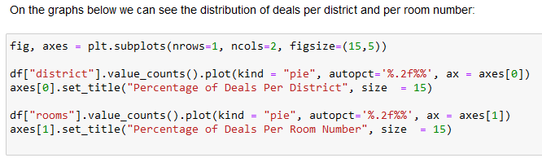
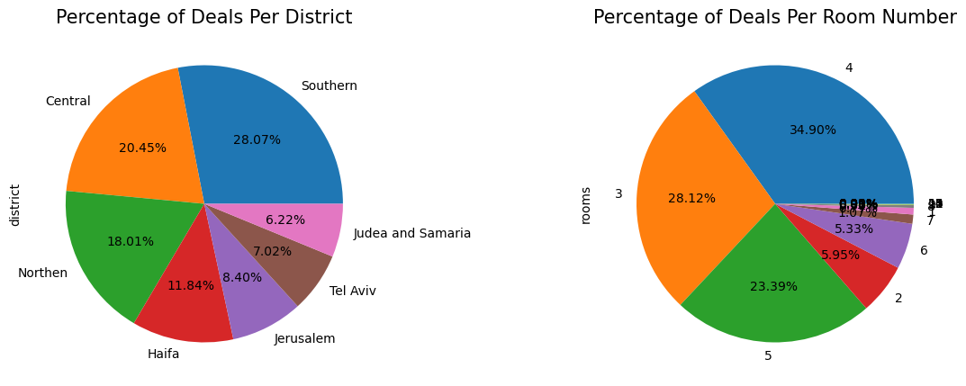
ויזואליזציה
בגרפים האלה מוצגת התפלגות העסקאות בהתאם למחוז ובהתאם למספר החדרים
Notes:
בגרפים האלה מוצגת התפלגות העסקאות בהתאם למחוז ובהתאם למספר החדרים

Slide 22
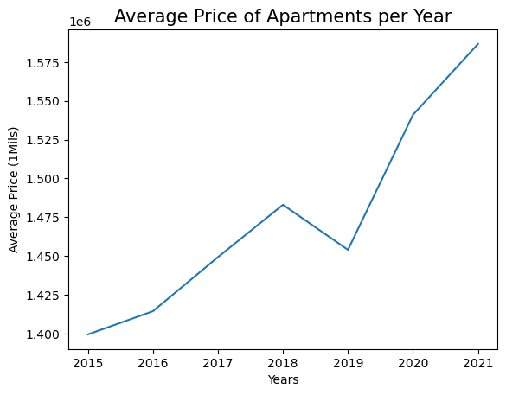
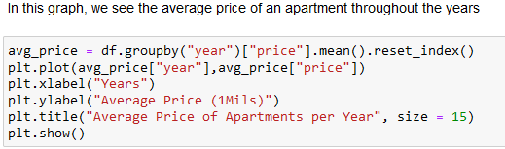
ויזואליזציה
בגרף זה מוצג המחיר הממוצע של כל הדירות לאורך השנים
Notes:
בגרף זה מוצג המחיר הממוצע של כל הדירות לאורך השנים

Slide 23
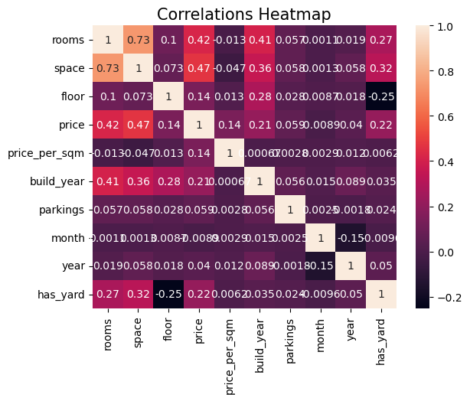
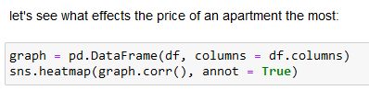
ויזואליזציה
בנינו גרף heatmap כדי לראות איך המאפיינים של נכס משפיעים אחד על השני.
מכאן, ניתן לראות כי המאפיינים שהכי משפיעים על מחיר הנכס הם מספר החדרים ושטח הנכס.
Notes:
בנינו גרף heatmap כדי לראות איך המאפיינים של נכס משפיעים אחד על השני.
מכאן, ניתן לראות כי המאפיינים שהכי משפיעים על מחיר הנכס הם מספר החדרים ושטח הנכס.

Slide 24
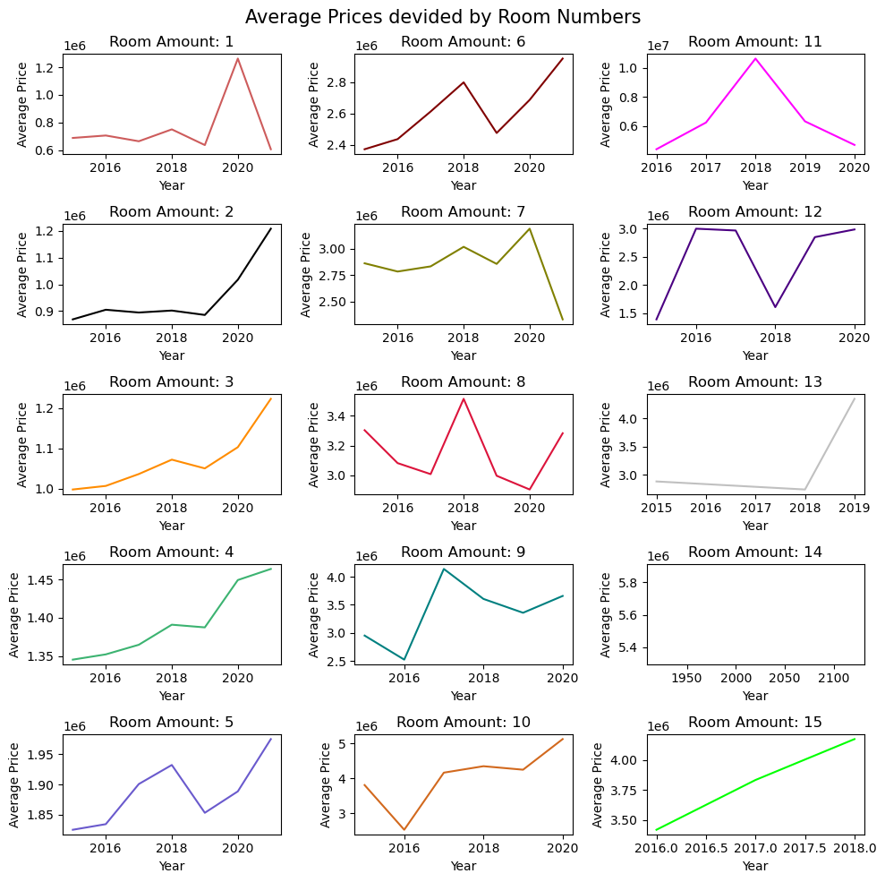
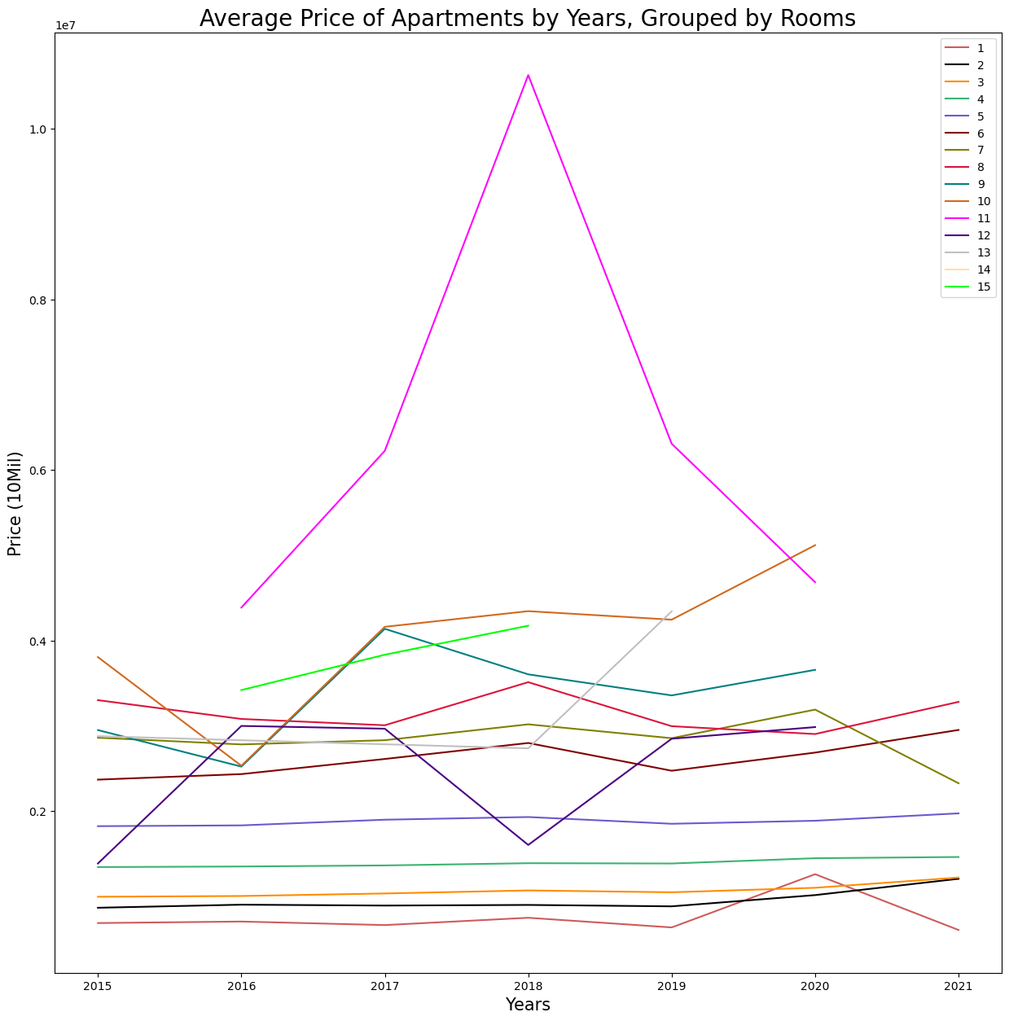
ויזואליזציה
רצינו לבדוק כיצד מספר החדרים משפיע על מחיר הנכס לאורך השנים.
הגרף הראשון יצא מבולגן ולא ברור לכן יצרנו לכל מספר חדרים גרף משלו.
פיצול
Notes:
רצינו לבדוק כיצד מספר החדרים משפיע על מחיר הנכס לאורך השנים.
הגרף הראשון יצא מבולגן ולא ברור לכן יצרנו לכל מספר חדרים גרף משלו.

Slide 25
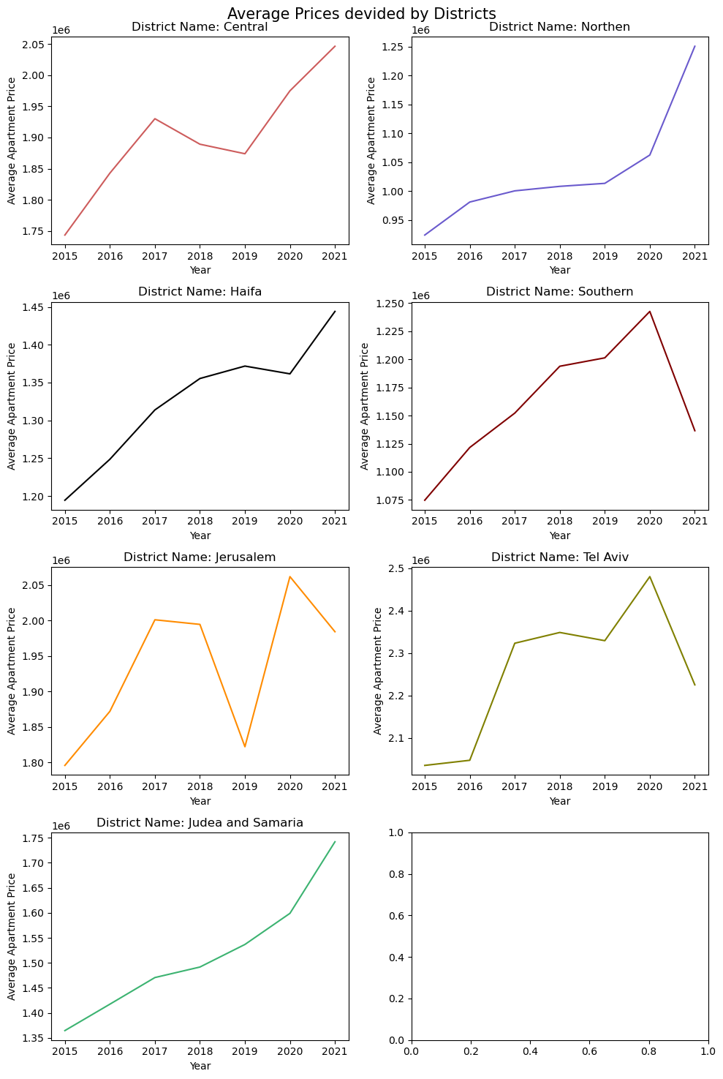
ויזואליזציה
בדקנו גם מחיר ממוצע לאורך השנים בכל מחוז
Notes:
בדקנו גם מחיר ממוצע לאורך השנים בכל מחוז

Slide 26
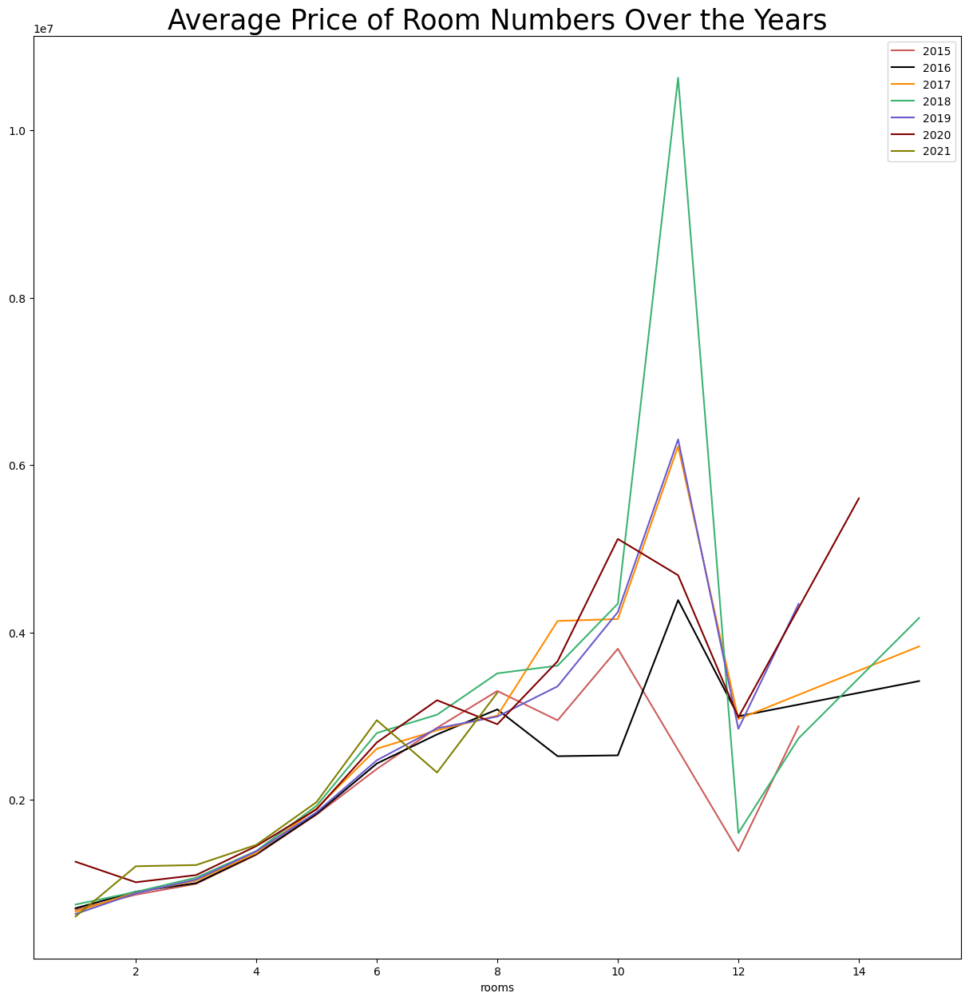
ויזואליזציה
הגרף מציג את המחיר הממוצע של כל מספר חדרים לאורך השנים
Notes:
הגרף מציג את המחיר הממוצע של כל מספר חדרים לאורך השנים

Slide 27
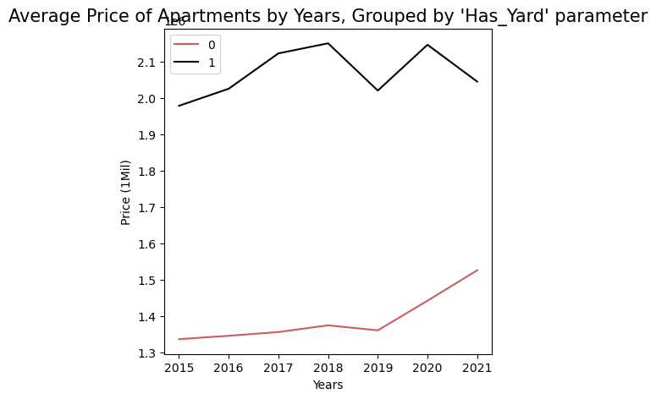
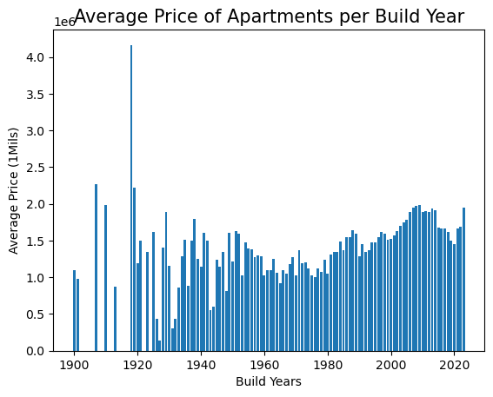
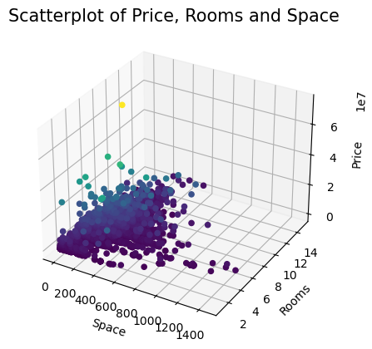
ויזואליזציה
גרפים נוספים שיצרנו:
מחיר ממוצע של נכס עם ובלי גינה לאורך השנים
מחיר ממוצע של נכס לפי שנת הבנייה
גרף תלת מימדי של שטח, מספר חדרים ומחיר
Notes:
ניסינו ליצור גרפים נוספים שחלקם אינם מוצגים בשקף כי לא הביאו לנו מידע רלוונטי

Slide 28
תהליך
העבודה
6
5
4
3
2
1
מסקנות
מודל
טיפול בנתונים
ויזואליזציה
ניקוי ראשוני
הרכשת נתונים
Notes:
עברנו כעת לטיפול בנתונים

Slide 29
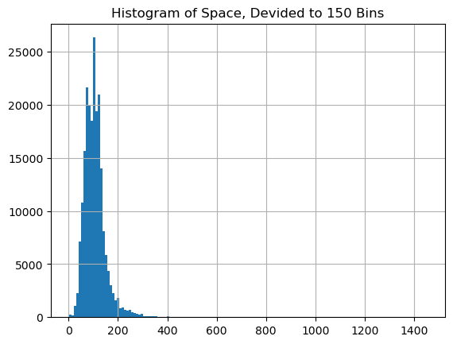
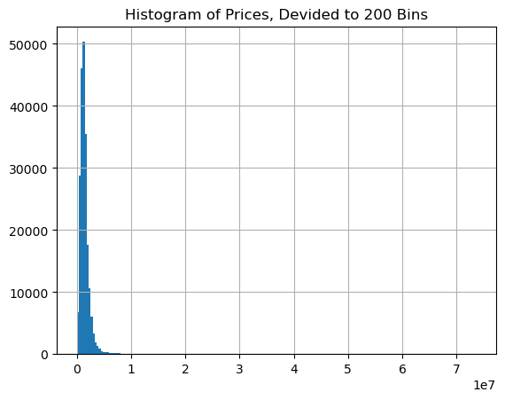
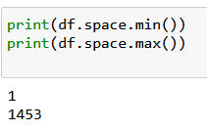
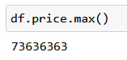
טיפול בנתונים
בנינו היסטוגרמות המייצגות את התפלגות השטח ואת התפלגות המחיר של הנכסים. ניתן לראות שיש נכסים בגודל 1 מ"ר ובגודל 1453 מ"ר. ככל הנראה אלו הם נתונים חריגים ונרצה לטפל בהם בשלב זה.
ביצענו הליך דומה עבור עמודת מחירי הדירות.
Notes:
בהיסטוגרמות שבנינו למחירים ושטחי הנכסים ראינו כי יש נתונים חריגים בהם נרצה לטפל כמו נכס שגודלו 1 מ"ר או כמעט 1500 מ"ר

Slide 30
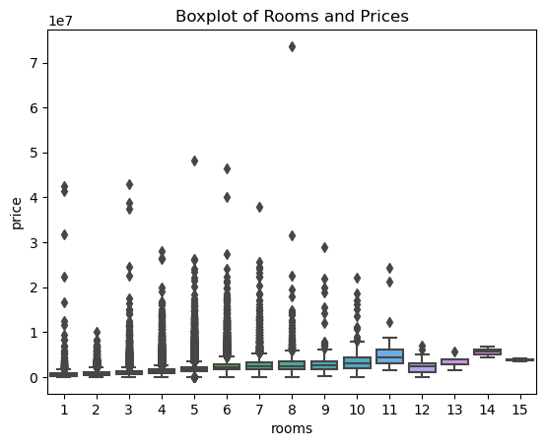
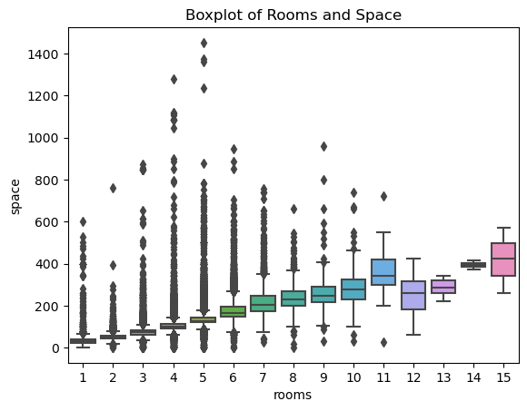
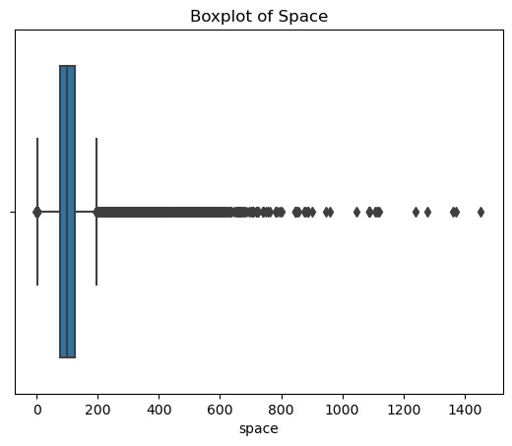
טיפול בנתונים
ניסינו למצוא נתונים חריגים בעזרת boxplot, אבל לצערנו, לאור ריבוי הנתונים לא היה ניתן לראות בבירור את החריגות ולכן ביצענו ניקוי ידני של הנתונים שלנו.
Notes:
רצינו לראות נתונים חריגים דרך גרף בוקספלוט, אבל לאור ריבוי מידע הגרפים האלו אינם אינפורמטיביים במיוחד.
ניסינו להשתמש גם בשיטות נוספות של חישוב IQR וZSCORE אבל הן לא הצליחו לטפל בחלק מהמידע כמו נכסים ששטחם הוא פחות מ-5 מ"ר
לכן, החלטנו לבצע ניקוי ידני של הנתונים

Slide 31
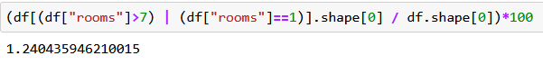
טיפול בנתונים
מהגרף של החלוקה לפי מספר חדרים, ניתן לראות כי נכסים עם חדר אחד ונכסים עם שבעה חדרים ומעלה מהווים יחדיו כ-1.24% מכלל הנתונים. בממוצע, כל אחד ממספר החדרים הללו הינו כ-0.1% ולכן מחקנו את הנתונים הללו.
Notes:
בגרף הזה, רואים כי מעל 98 אחוז מהמידע הוא נכסים עם 2 עד 7 חדרים, לכן מחקנו את שאר המידע

Slide 32
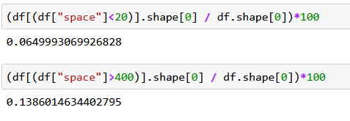
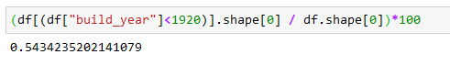
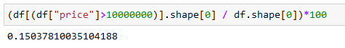
טיפול בנתונים
ניתן לראות גם שנכסים ששטחם קטן מ20 מ"ר מהווים 0.06% מהנתונים ונכסים ששטחם גדול מ400 מ"ר מהווים 0.13% מהנתונים ולכן נמחק אותם.
באופן דומה, טיפלנו גם בנכסים שמחירם מעל 10 מיליון ש"ח ונכסים ששנת בנייתם היא לפני 1920.
Notes:
כאן, ניתן לראות כי נכסים ששטחם קטן מ-20 מ"ר או גדול מ400 מ"ר הינו כ-0.2% ולכן מחקנו גם אותם.
באותו האופן טיפלנו בנכסים שמחירם מעל 10 מליון או שנבנו לפני 1920

Slide 33
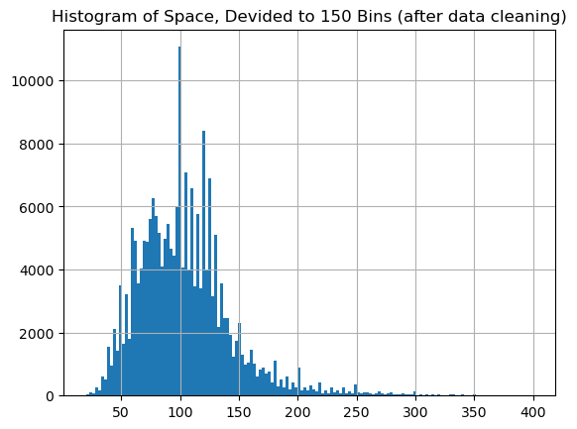
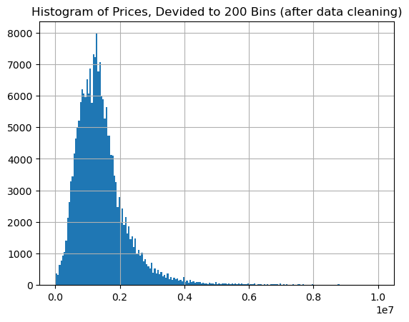
טיפול בנתונים
לאחר הטיפול בנתונים, ניתן לראות כי התפלגויות המחירים והשטח מתקרבות יותר להתפלגויות נורמליות.
Notes:
לאחר הטיפול בנתונים, ביצענו ויזאוליזציה מחדש לראות את השינוי. ניתן לראות כי התפלגויות המחירים והשטח מתקרבות יותר להתפלגויות נורמליות.

Slide 34
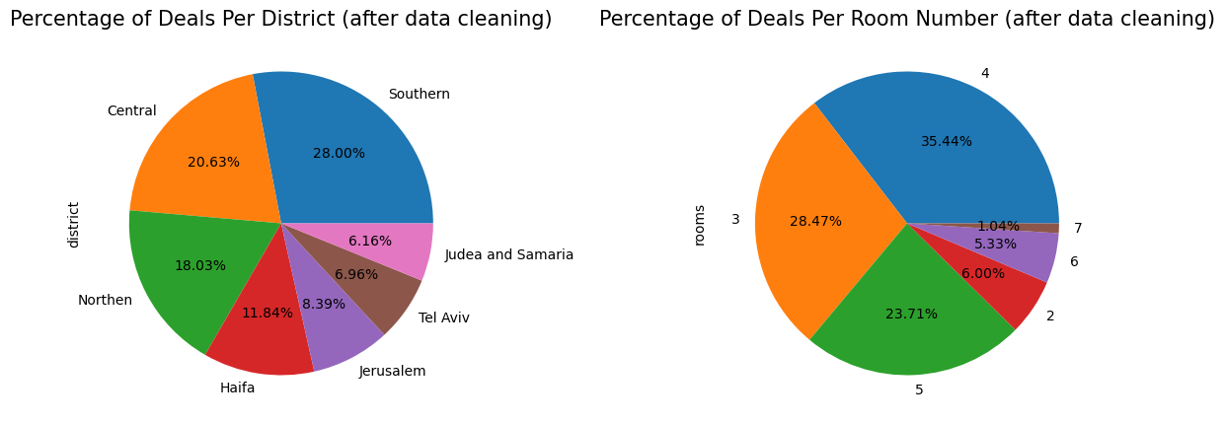
טיפול בנתונים
ניתן לראות שלא התרחש שינוי ניכר לעין בגרפים אלו לאחר מחיקת הנתונים
Notes:
גרפים אלו כמעט ולא השתנו

Slide 35
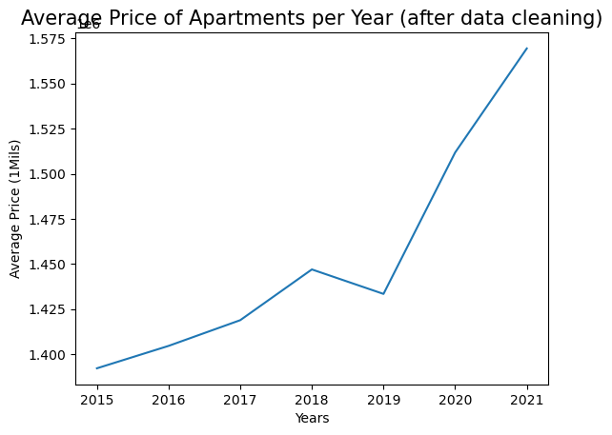
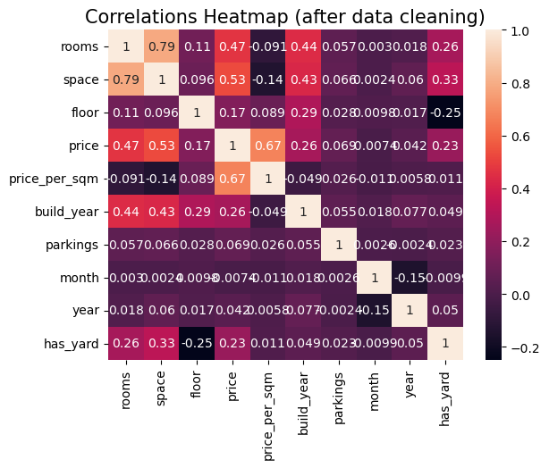
טיפול בנתונים
ניתן לראות בגרפים של המחיר הממוצע כי מגמת העלייה עד 2018 התמתנה מעט אך צורתה הכללית נשארה זהה.
בגרפי הקורלציה, ניתן לראות כי הקורלציה בין החדרים והשטח למחיר עלתה, כמו כן עלתה משמעותית הקורלציה בין המחיר והמחיר הממוצע למ"ר (כצפוי לאחר הטיפול בנתונים)
Notes:
מגמת המחירים התמתנה מעט אך נשארה זהה באופן כללי.
בקורלציות, התחזקה השפעת השטח ומספר החדרים על המחיר וגם הקשר בין המחיר למ"ר למחיר הכולל (כצפוי)

Slide 36


טיפול בנתונים
בגרפים האלו, כמות הנתונים קטנה משמעותית בצורה ויזואלית, לאור מחיקת נתונים של מספרי חדרים
Notes:
בגרפים האלו, כמות הנתונים קטנה משמעותית בצורה ויזואלית, לאור מחיקת נתונים של מספרי חדרים

Slide 37


טיפול בנתונים
ניתן לראות שינויים קלים במגמת המחירים הממוצעים לפי המחוזות ושינוי מהותי בגרף של מחירי חדרים – מתמקדים רק ב2-7 חדרים כצפוי לאחר הניקוי.
Notes:
ניתן לראות שינויים קלים במגמת המחירים הממוצעים לפי המחוזות ושינוי מהותי בגרף של מחירי חדרים – מתמקדים רק ב2-7 חדרים כצפוי לאחר הניקוי.

Slide 38

טיפול בנתונים
לאחר הניקוי ניתן לראות כי רוב הנתונים מתפלגים בצורה צפויה – ככל שהנכס חדש יותר, עלותו תהיה גבוהה יותר
Notes:
לאחר הניקוי ניתן לראות כי רוב הנתונים מתפלגים בצורה צפויה – ככל שהנכס חדש יותר, עלותו תהיה גבוהה יותר

Slide 39
תהליך
העבודה
6
5
4
3
2
1
מסקנות
מודל
טיפול בנתונים
ויזואליזציה
ניקוי ראשוני
הרכשת נתונים
Notes:
עברנו לשלב ביצוע מודל למידת המכונה

Slide 40
מודל
כדי לחזות את מחיר הנכס לפי המאפיינים, אנחנו נשתמש ברגרסיה ליניארית.
בחרנו בשיטה זו כי עלינו לחזות את עמודת המחיר, שהינה עמודה נומרית ולא קטגורית, בהתבסס על נתונים נומריים (או כאלו שיומרו לנומריים) נוספים.
כדי לעשות זאת, עלינו צריכים להפוך את המשתנים הקטגוריאליים הרלוונטיים לנומריים. ניסינו לעשות את זה בשתי דרכים שונות:
1. בעזרת get dummies
2. בעזרת Label encoder
Notes:
בחרנו בשיטת הרגרסיה הלינארית וכדי לעשות את הרגרסיה, ביצענו המרה לנתונים קטגוריים לנומרים בשתי דרכים – גט דאמיז ולייבל אינקודר

Slide 41


מודל
:get dummies
הפעלנו get_dummies על המשתנים הקטגוריאליים.
בכל מקום שהיה NAN הכנסו את הערך 1- כי בלי זה לא ניתן לעשות אחר כך רגרסיה ליניארית.
Notes:
התחלנו בשיטת גט דאמיז והכנסנו לערכי הקומה והחניות ערך של 1- כדי לבצע את הרגרסיה.
לא הכנסנו אותם בשלב מוקדם יותר על מנת לא להשפיע על הגרפים והקורלציות.

Slide 42


מודל
:get dummies
יצרנו פונקציה לחילוק ואימון המודל
לאחר אימון המודל ביצענו הערכה של מודל הרגרסיה ליניארית וקיבלנו תוצאה יפה מאוד של 86.6%
Notes:
לאחר האימון המודל, קיבלנו תוצאה של 86.6% אחוז דיוק

Slide 43


מודל
:LabelEncoder
לאחר קבלת תוצאה עם שיטת get_dummies, ביצענו רגרסיה ליניארית עם LabelEncoder.
הפעלנו LableEncoder על המשתנים הקטגוריאליים, פרט לעמודת הרחוב, ממנה התעלמנו בעת שלב האימון של המודל שלנו.
Notes:
בדקנו את הרגרסיה הלינארית גם בשיטת לייבל אינקודר

Slide 44

מודל
:LabelEncoder
לאחר אימון המודל והרצה של הרגרסיה ליניארית בעזרת שיטת LabelEncoder, קיבלנו תוצאה יפה של 85.8% דיוק.
Notes:
ולאחר האימון קיבלנו תוצאה של 85.8% אחוז דיוק

Slide 45


מודל
ניסנו לבדוק אם ניתן לקבל תשובות יותר טובות עם KNeighbors:
הרצנו על הdataframe של הdummies וגם על ה labelencoder עם פרמטרים שונים אבל לא קיבלנו תוצאות מספקות.
לכן, נסתפק בתוצאות הגבוהות שקיבלנו עם הרגרסיה ליניארית.
Notes:
ניסינו לאחר מכן לבצע בשיטות נוספות כמו KNN אך הן לא הביאו תוצאות מספקות

Slide 46
תהליך
העבודה
6
5
4
3
2
1
מסקנות
מודל
טיפול בנתונים
ויזואליזציה
ניקוי ראשוני
הרכשת נתונים

Slide 47
מסקנות
לאחר ביצוע המחקר, למדנו כמה דברים:
אכן יש קשר ישיר חזק בין מאפייני הנכס השונים למחיר בו הוא נמכר
כצפוי, שטח הנכס ומספר החדרים הם הגורמים המשפיעים ביותר על מחיר הנכס
כצפוי, ככל שהנכס חדש יותר, מחירו יהיה גבוה יותר
מרבית שטחי הנכסים בישראל הם בין 50 ל-150 מ"ר
כמות הנכסים שנמכרו בשנים שנבדקו הייתה הגדולה ביותר במחוז דרום
כמגמה כללית, מחירי נכסים עלו בשנים האחרונות פרט לשנת 2019 בה הייתה ירידה במחיר הממוצע של הנכסים
ניתן לראות כי החל משנת 2019 העלייה הייתה חדה יותר ומהירה יותר בהשוואה לשנים קודמות

